Slide 1
빅데이터 분석 개론

Slide 2
강의내용
2장 파이썬 언어
빅데이터의 탐험 도구로 활용하려는 파이썬의 특징과 설치, 파이썬에서 빅데이터분석과 처리와 분석을 위해 필요한 라이브러리들과 설치방법, 언어 사용법과 시각화 기술에 대해서 알아봅니다.
1. 파이썬의 설치와 프로그램 실행
2. 라이브러리의 설치와 활용
3. 파이썬 프로그램의 기본 문법
4. 그래프를 통하여 데이터의 특성을 나타내는 방법들
5. 데이터의 특성을 숫자로 요약하는 방법들

Slide 3
2.2 기초문법
파이썬 언어의 문법과 기본적인 사용법에 대해서 설명합니다.
2.2.1 print 함수와 연산자의 사용법
2.2.2 데이터의 입력과 변수
2.2.3 프로그램의 제어
∎ 순환과 반복
2.2.4 특별한 기능을 처리하는 단위, 함수

Slide 4
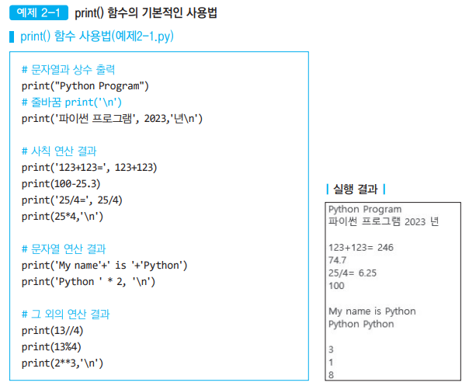
2.2.1 print 함수와 연산자의 사용법
기본적으로 프로그램들은 처리결과를 확인할 화면으로 출력하는데 이때 사용하는 함수가 print()이다.
함수란 특별한 기능을 처리하도록 만들어진 단위를 말하며 이에 대한 자세한 사용법은 2.2.4에서 설명한다. <예제 2-1>은 상수와 간단한 연산결과를 출력.
#은 프로그램의 추가적인 설명 즉, 주석(comment)을 위해 사용하며, ‘\n'은 출력 후에 줄을 바꾸기 위해 사용.

Slide 5
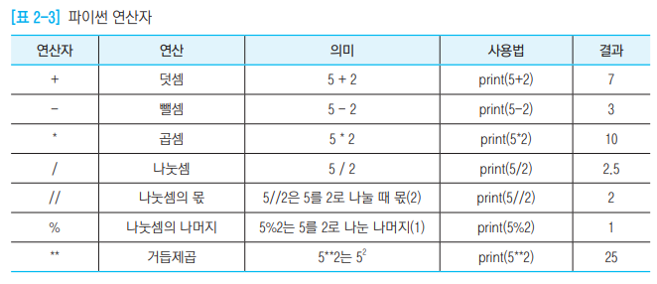
2.2.1 print 함수와 연산자의 사용법

Slide 6

2.2.2 데이터의 입력과 변수
예를 들어 이차 방정식 의 해를 근의 공식을 이용하여 계산하고, 계산기를
이용한다고 가정하면 중간 과정의 계산결과를 적어 두어야 할 것이다.
이때 종이에 적어둔다는 것은 그 값을 기억하기 위한 것인데 프로그램에서는 값을 기억하기 위해 변수를 사용한다. 이차 방정식에 대해서 근의 공식을 이용하여 두 개의 근이 있다는 가정하에 근을 구하는 공식은 다음과 같다.
이차 방적식의 a, b, c 를 입력 받은 후에 위의 공식을 이용하여 근을 구하는 프로그램은다음과 같다.

Slide 7
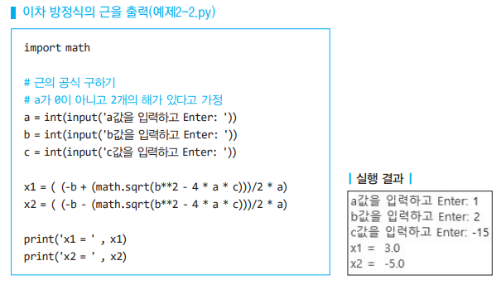
2.2.2 데이터의 입력과 변수
프로그램의 실행마다 새로운 값을 입력받기
위해서 input() 함수를 이용.
프로그램에서 제곱근(square root)을 계산
하기 위해서 함수 math.sqrt()를 사용.
함수 math.sqrt()를 사용하기 위해서
라이브러리 math를 import를 사용.

Slide 8
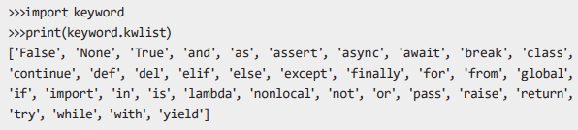
[참고 3] 변수의 이름
변수의 이름은 프로그래머가 정하며, 프로그램의 가독성을 위하여 변수에 어떤 값이 저장
될지를 나타내는 이름으로 정한다. 만약 나이를 입력받는다면 변수의 이름으로 age를, 사용자의 이름을 저장하는 변수라면 name으로 하는 것이 좋다.
변수 이름에 사용할 수 있는 문자는 영문 소문자, 영문 대문자, 한글, 숫자(0~9), 언더바(_)
이며 변수 이름의 첫 글자는 문자를 사용해야 한다. 또한 프로그램에서 특정한 용도로 사용되는 단어를 예약어(reserved word 또는 keyword)라 하는데 이 단어들은 변수 이름으로 사용하지 않는다.
파이썬의 예약어들은 다음과 같다.

Slide 9
[참고 4] 변수 형(data type)
c나 JAVA와 같은 대부분의 프로그램 언어들은 변수를 사용하기 전에 변수에 어떤 값을 저장할 것인지를 미리 정하여 변수를 생성하고 나서 이용해야 하지만 파이썬에서는 변수에 어떤 값이던 데이터를 할당을 하는 순간에 변수의 타입(type)이 결정되므로 사용하기가 편리하다.
따라서 파이썬 변수의 타입은 그 변수에 저장할 데이터의 타입(이를 데이터 형이라 함)에 따라 결정된다.
파이썬에서 사용하는 데이터 형에는 이미 앞에서 사용한 정수형(int)과 <예제 2>에서의 x1과 x2와 같은 실수형(float) 외에 문자열 형(str), 리스트(list), 튜플(tuple), 딕셔너리(dictionary) 등이 있다.

Slide 10
2.2.3 프로그램의 제어
오늘 점심에는 무엇을 먹을까? 주말에 날씨가 좋으면 등산을 가고 그렇지 않으면 무엇을 할까? 우리가 깨어있는 동안에 주어진 상황(조건)에 대해서 의식적이던 무의식적이던 판단을 통해 선택을 해야만 한다.
컵에 물을 받는 경우에는 원하는 만큼의 물을 받을 때까지 물을 받는 동작을 반복하게 되는데 이러한 문제를 프로그램을 통해 해결할 때 제어문(control statement)을 사용한다.

Slide 11
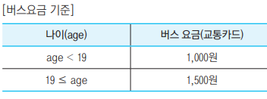
2.2.3 프로그램의 제어
∎ 조건에 의한 판단과 선택
프로그램을 통해 해결해야 할 문제들 중에는 주어진 상황(조건)에 대해 판단과 선택이 요구되는 경우가 있다. 예를 들어 나이를 입력받아 버스 요금을 출력하는 프로그램을 작성할 때 나이 범위에 따른 버스 요금에 대한 다음과 같은 기준을 이용한다고 가정.

Slide 12
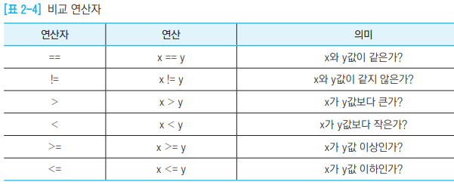
2.2.3 프로그램의 제어
이러한 문제를 해결할 때 프로그램에서는 비교 연산자(또는 관계 연산자)를 사용하며
다음과 같다. 이러한 비교 연산의 결과는 참(True) 또는 거짓(False) 둘 중의 하나이며
참인 경우와 거짓인 경우를 구분하여 어떤 판단을 내릴지를 결정한다.

Slide 13
<예제 2-3> 나이에 따른 버스 요금의 출력
버스요금의 기준과 [표 2-4]의 연산자를 이용하여 버스 요금을 출력하는 프로그램
버스요금의 기준에서 나이의 기준은 2개로 구분되어 있지만 프로그램 상에서 조건을 따지는 부분은 하나임에 주의.
입력한 나이의 값이 19세 미만이 참이면 요금 1,000원을 출력하고, 입력한 나이의
값이 19세 미만이 거짓이면 요금 1,500원을 출력. 여기서 19세 미만이 거짓이라는 것은 입력한 값이 19세 이상을 의미. 조건의 결과가 거짓일 경우에 처리하는 부분은 else: 로 나타냄.

Slide 14
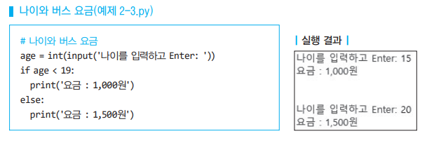
<예제 2-3> 나이에 따른 버스 요금의 출력
입력한 나이의 값이 19세 미만이 참이면 요금 1,000원을 출력하고, 입력한 나이의
값이 19세 미만이 거짓이면 요금 1,500원을 출력. 여기서 19세 미만이 거짓이라는 것은 입력한 값이 19세 이상을 의미. 조건의 결과가 거짓일 경우에 처리하는 부분은 else: 로 나타냄.

Slide 15
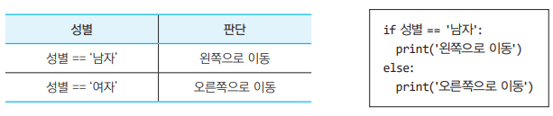
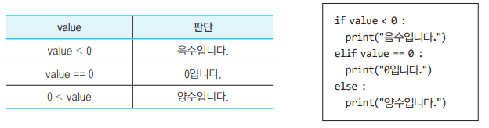
2.2.3 프로그램의 제어
성별을 구분하는 조건에서도 남자인지 또는 여자인지 두 개의 조건을 따지는 것이
아니라 남자가 참이냐 거짓이냐(else)만 구분해 주면 되므로 다음과 같이 나타낼 수 있다.
입력된 값이 음수, 0, 그리고 양수를 판단하는 경우에도 다음과 같이 두가지의 조건에 대해서만 판단하고 나머지 경우(양수)는 else에 의해 처리.

Slide 16
2.2.3 프로그램의 제어
∎ 순환과 반복
시내버스가 정해진 노선을 따라 계속 운행하는 것을 순환이라 하고, 딱다구리가 영역을 표시하기 위해 부리로 나무를 두드리는 것을 드러밍(drumming)이라 하는데 이것은 반복이다.
프로그램에서도 이러한 순환과 반복이 필요한 경우가 있으며 순환과 반복을 멈추기위해서 적절한 조건의 판단이 필요하다. 먼저 지정한 횟수에 따라 반복을 하는 for 문에 대해서 살펴본다.

Slide 17
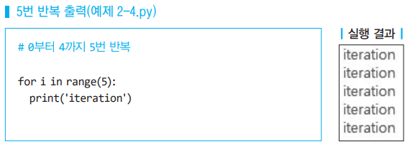
<예제 2-4> 일정한 횟수를 반복하는 for 문의 사용법
예를 들어 어떤 내용을 5번을 반복하면서 출력하는 프로그램을 for 문을 이용하여
작성

Slide 18
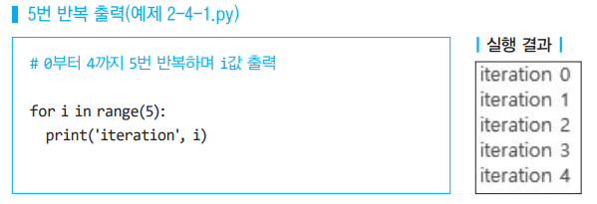
<예제 2-4> 일정한 횟수를 반복하는 for 문의 사용법
프로그램에서 range(5)는 0부터 5미만의 정수를 만드는데 for i in range(5):는 i값이
0부터 4까지 변하는 동안에 print('iteration')를 5번 반복.
반복할때마다 변하는 i값을 동시에 출력한다면 다음과 같이 수정.

Slide 19
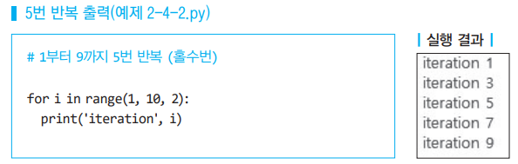
<예제 2-4> 일정한 횟수를 반복하는 for 문의 사용법
만약 1부터 9까지 홀수의 경우만 반복한다면 다음과 같이 수정

Slide 20
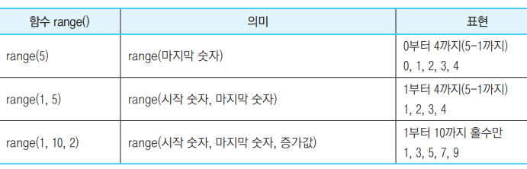
<예제 2-4> 일정한 횟수를 반복하는 for 문의 사용법
함수 range()에 대해서 정리

Slide 21
for문과 while문
for 문은 일정한 횟수를 반복하는데 비해 while 문은 주어진 조건이 참인 경우에 반복을 유지한다.
비교를 하자면 화살을 쏘는 게임에서 for 문은 주어진 횟수만큼 화살쏘기를 반복하며, while 문은 화살이 과녁에 맞을 때까지 화살쏘기를 반복하는 프로그램에 사용한다.

Slide 22
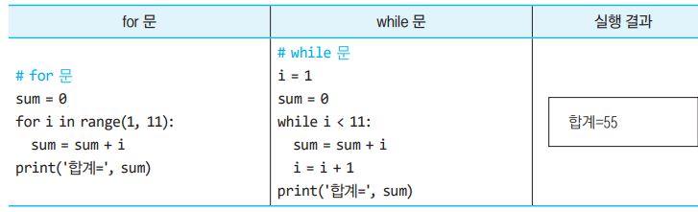
<예제 2-5> 조건이 참인 경우에 반복하는 while 문
다음은 1부터 10까지의 합을 출력하는 프로그램을 for 문과 while 문으로
작성(예제2-5.py)한 것이며 실행결과는 동일

Slide 23
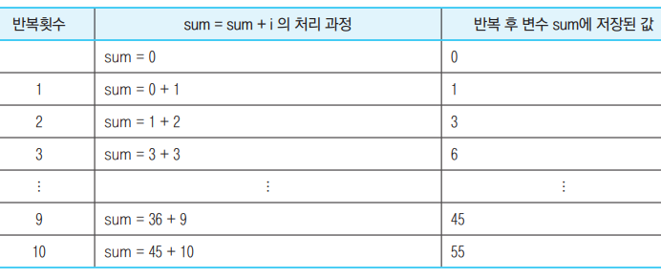
<예제 2-5> 조건이 참인 경우에 반복하는 while 문
for 문의 경우 변수 i의 값이 함수 range()에 의해 반복과정에서 1부터 10까지 자동으로 변하지만 while 문에서는 주어진 조건(i < 11) 즉 i의 값이 10이 될 때까지 1씩 증가하도록 누적 연산(i = i + 1)을 해 주어야 한다. For 문을 사용한 왼쪽의 프로그램에서 변수 sum은 i의 값이 1부터 10까지 변하는 과정에서 i의 값을 다음과 같이 누적한다.

Slide 24
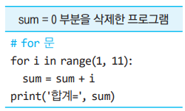
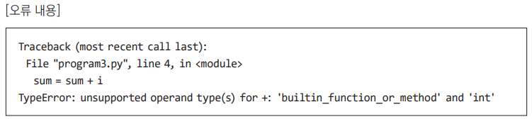
<예제 2-5> 조건이 참인 경우에 반복하는 while 문
여기서 중요한 것은 반복을 시작하기 전에 변수 sum에 0을 저장한 다음에 반복을 시작한다는 것이다. 만약 이 부분을 생략하고 프로그램을 작성하여 실행하면 다음과 같은 오류가 발생

Slide 25

<예제 2-5> 조건이 참인 경우에 반복하는 while 문
이러한 이유는 첫 번째 반복에서 마주치는 다음의 연산에서 ②번 위치의 sum 때문에 발생.
파이썬에서 변수의 데이터 형은 그 변수에 저장된 값의 유형에 따라 결정되는데 ②번 위치의 변수 sum이 어떤 값이 저장되지 않은 상태에서 연산에 사용되므로 오류가 발생.
따라서 이러한 오류가 발생되지 않도록 <예제 5>와 같이 sum = 0 라는 문장이 먼저 실행되어야 하고, 최초에 변수 sum에 0이라는 초기값을 사용한다. 만약 이 프로그램을 이용하여 계산하는 n의 계승(factorial) 프로그램을 작성한다면 변수 sum의 초기값으로 1을 사용해야 한다.
Factorial 은 다음과 같이 정의
𝑛!=1×2×3×...×𝑛
n!=1×2×3×...×n
예:
3! = 1 × 2 × 3 = 6
5! = 1 × 2 × 3 × 4 × 5 = 120
팩토리얼은 계속 곱하는 계산
만약 초기값을 0으로 하면:
0 × 1 × 2 × 3 × 4 ...
➡ 결과는 항상 0이 된다
(곱셈의 시작값은 1로 설정)

Slide 26
[참고 4] 파이썬에서의 들여쓰기와 블록
조건문에서 주어진 조건이 참일 경우 또는 거짓일 경우 처리해야 할 문장이 두 개 이상이라면 대부분의 프로그램 언어에서는 블록이라는 것을 이용하여 하나의 단위로 묶어서 처리
예를 들어 입력한 점수가 60점 이상일 경우 “점수: ⃞ ”와 “합격을 축하!”라는 두 개의 문장을 출력하는 프로그램을 비교. 왼쪽의 C언어의 경우에는 조건이 참일 경우에
처리해야 할 두 개의 문장을 {와 }로 묶어서 블록으로 처리됨을 명시해 주어야 하지만 오른쪽의 파이썬 언어에서는 들여쓰기를 맞춘 모든 문장을 블록으로 처리.

Slide 27
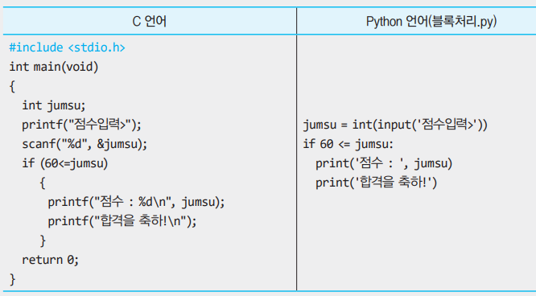
[참고 4] 파이썬에서의 들여쓰기와 블록

Slide 28
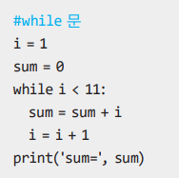
[참고 4] 파이썬에서의 들여쓰기와 블록
앞의 while 문에서도 주어진 조건(i < 11)이 참일 경우에 처리해야 할 문장은 들여쓰기를 맞춘 다음 두 개의 문장을 블록으로 묶어서 처리.

Slide 29
2.2.4 특별한 기능을 처리하는 단위, 함수
MS Excel에서 평균을 계산할때 =AVERAGE(데이터의 범위)을 이용하며 이러한 일을 하는 프로그램 단위를 함수라 하고, 파이썬에서도 함수는 같은 용도로 활용하며 앞서 for 문에서 range()를 함수라 한다.
함수는 이미 만들어져있는 라이브러리 함수를 이용할 수도 있고, 사용자의 필요에 의해 만들어서 사용하기도 한다.
MS Excel에서 주어진 문자를 주어진 숫자만큼 반복하는 rept()라는 함수([그림 2-34] 참고)가 있는데 이를 파이썬 함수로 만들어본다.

Slide 30
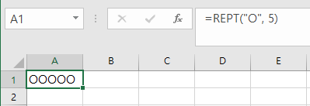
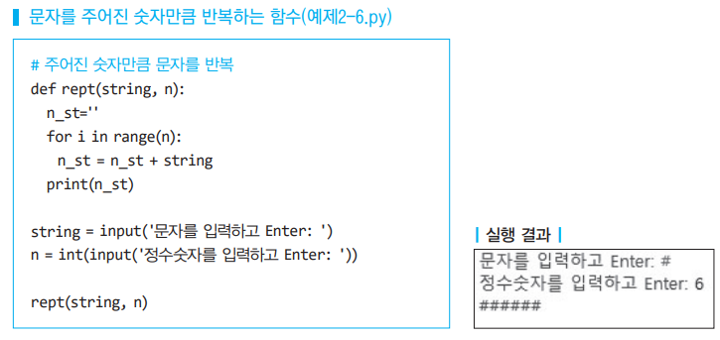
<예제 2-6> 주어진 숫자만큼 문자를 반복하는 함수 rept()를 작성

Slide 31
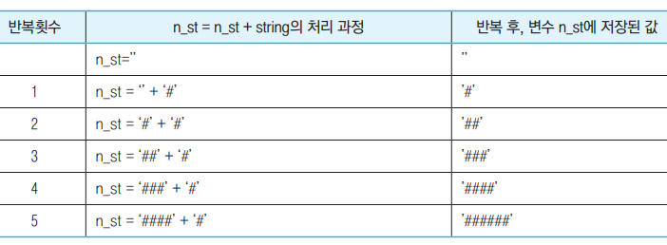
<예제 2-6> 주어진 숫자만큼 문자를 반복하는 함수 rept()를 작성
파이썬에서 변수의 데이터 형은 입력된 값에 의해 결정되므로 문자를 누적하기 위한 변수로 문자형 변수를 사용한다는 것을 나타내야 하고, 반복이 일어나기 전 최초의 값으로 공백을 사용한 것이다. 이것은 <예제 2-5>에서 변수 i의 값을 누적시키기 위한 변수 sum의 초기값으로 0을 저장하여 사용하는 것과 같은 이치이다.

Slide 32
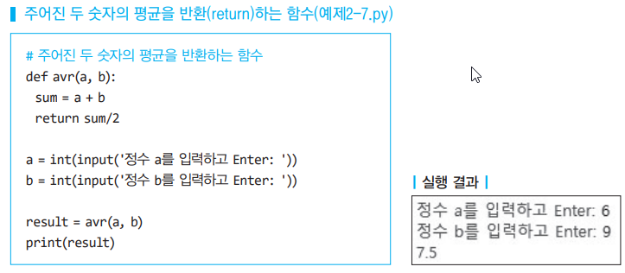
<예제 2-7> 결과값이 있는 함수의 예
함수 avr()은 두 개의 정수에 대한 평균을 반환하므로 print 문을 이용하여 print(avr(a,b)) 과 같이 결과를 출력할 수도 있고, result = avr(a, b)와 같이 결과값을 변수에 저장하여
사용할 수도 있다. 결과값이 있는 함수로 만들기위해서 함수의 마지막 부분에 return 문을 사용

Slide 33
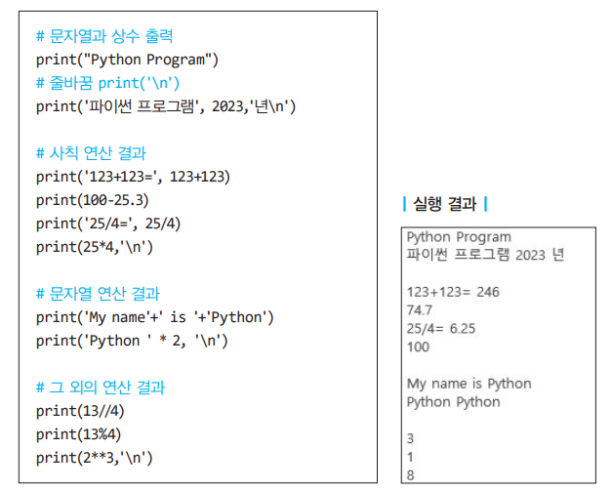
[단원정리] print 함수와 연산자의 사용법

Slide 34
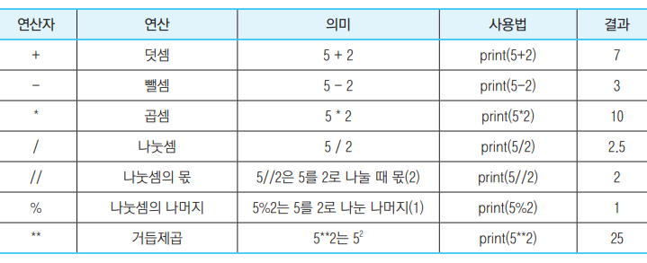
[단원정리] print 함수와 연산자의 사용법

Slide 35
[단원정리] 데이터 입력과 변수
변수 : 프로그램 안에서 특정 문자나 숫자를 저장하는 공간
변수이름 : 프로그래머가 정하며, 프로그램의 가독성을 위하여 변수에 어떤 값이 저장될지를 나타내는 이름으로 정하며 다음과 같은 규칙이 있다.
① 변수 이름에 사용할 수 있는 문자는 영문 소문자, 영문 대문자, 한글, 숫자(0~9),
언더바(_)이며 변수 이름의 첫 글자는 문자를 사용해야 한다.
② 프로그램에서 특정한 용도로 사용되는 단어를 예약어(reserved word 또는 keyword)라
하는데 이 단어들은 변수 이름으로 사용하지 않는다.

Slide 36
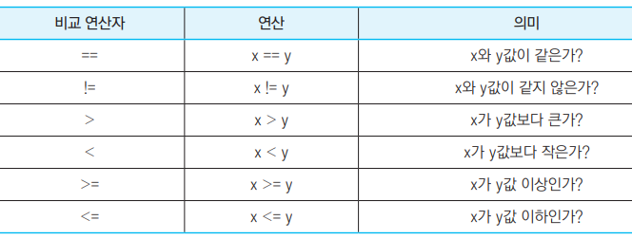
[단원정리] 조건에 의한 판단과 선택
비교 연산의 결과는 참(True) 또는 거짓(False) 둘 중의 하나이며 참인 경우와 거짓인 경우를
구분하여 어떤 판단을 내릴지를 결정한다.

Slide 37
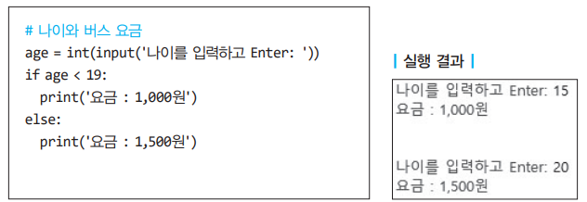
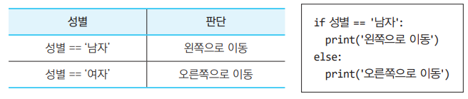
[단원정리] 조건에 의한 판단과 선택

Slide 38
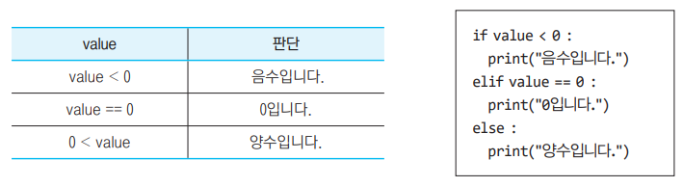
[단원정리] 조건에 의한 판단과 선택

Slide 39
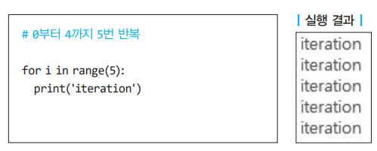
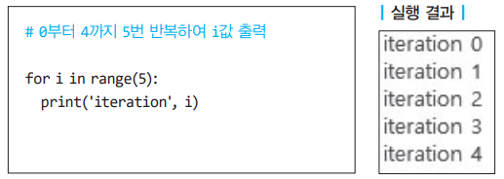
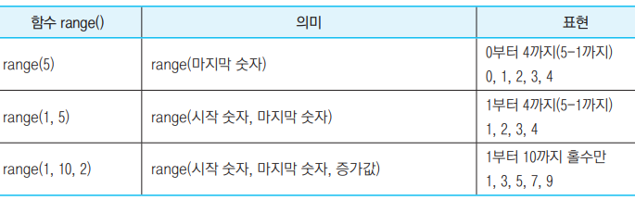
[단원정리] 순환과 반복

Slide 40
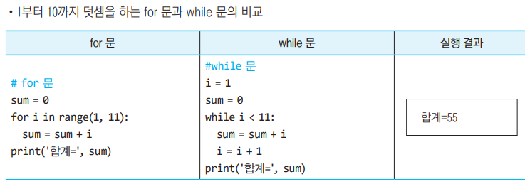
[단원정리] for문과 while문

Slide 41
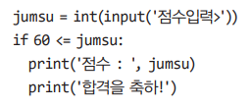
[단원정리] 들여쓰기와 블록
조건문에서 주어진 조건이 참일 경우 또는 거짓일 경우 처리해야 할 문장이 두 개 이상이라면 대부분의 프로그램 언어에서는 블록이라는 것을 이용하여 하나의 단위로 묶어서 처리한다.

Slide 42
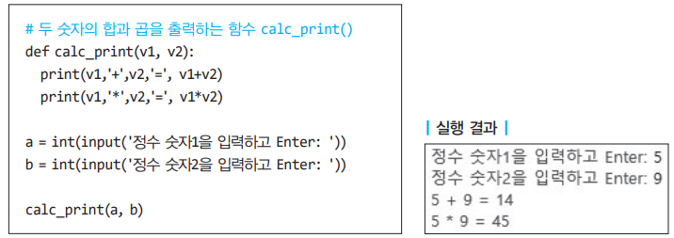
[단원정리] 특별한 기능을 처리하는 단위, 함수
함수란 특정한 기능을 처리하기 위한 프로그램 단위로서 이미 만들어져있는 라이브러리 함수(예로 print(), input() 등)를 이용할 수도 있고, 사용자의 필요에 의해 만들어서 사용하기도 한다.
엑셀에서 데이터의 평균을 계산하기 위한 =AVERAGE(셀 범위 또는 값)가 함수의 예이며 평균을
계산할 때 별도의 공식을 사용하지 않고 단지 함수 이름을 불러서 사용하지만 내부적으로는 입력된 데이터에 대해 평균값을 계산하는 과정이 포함(정의)되어 있다.

Slide 43
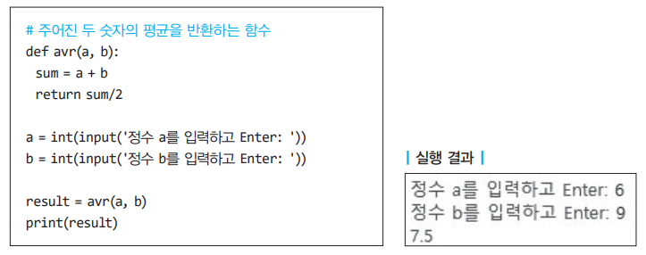
[단원정리] 특별한 기능을 처리하는 단위, 함수
다음의 함수 avr()은 두 개의 정수에 대한 평균을 반환하므로 print 문을 이용하여 print(avr(a,b)) 과 같이 결과를 출력할 수도 있고, result = avr(a, b)와 같이 결과값을
변수에 저장하여 사용할 수도 있다.

